Slide 1


Prof.Web 2019/2020

Slide 2
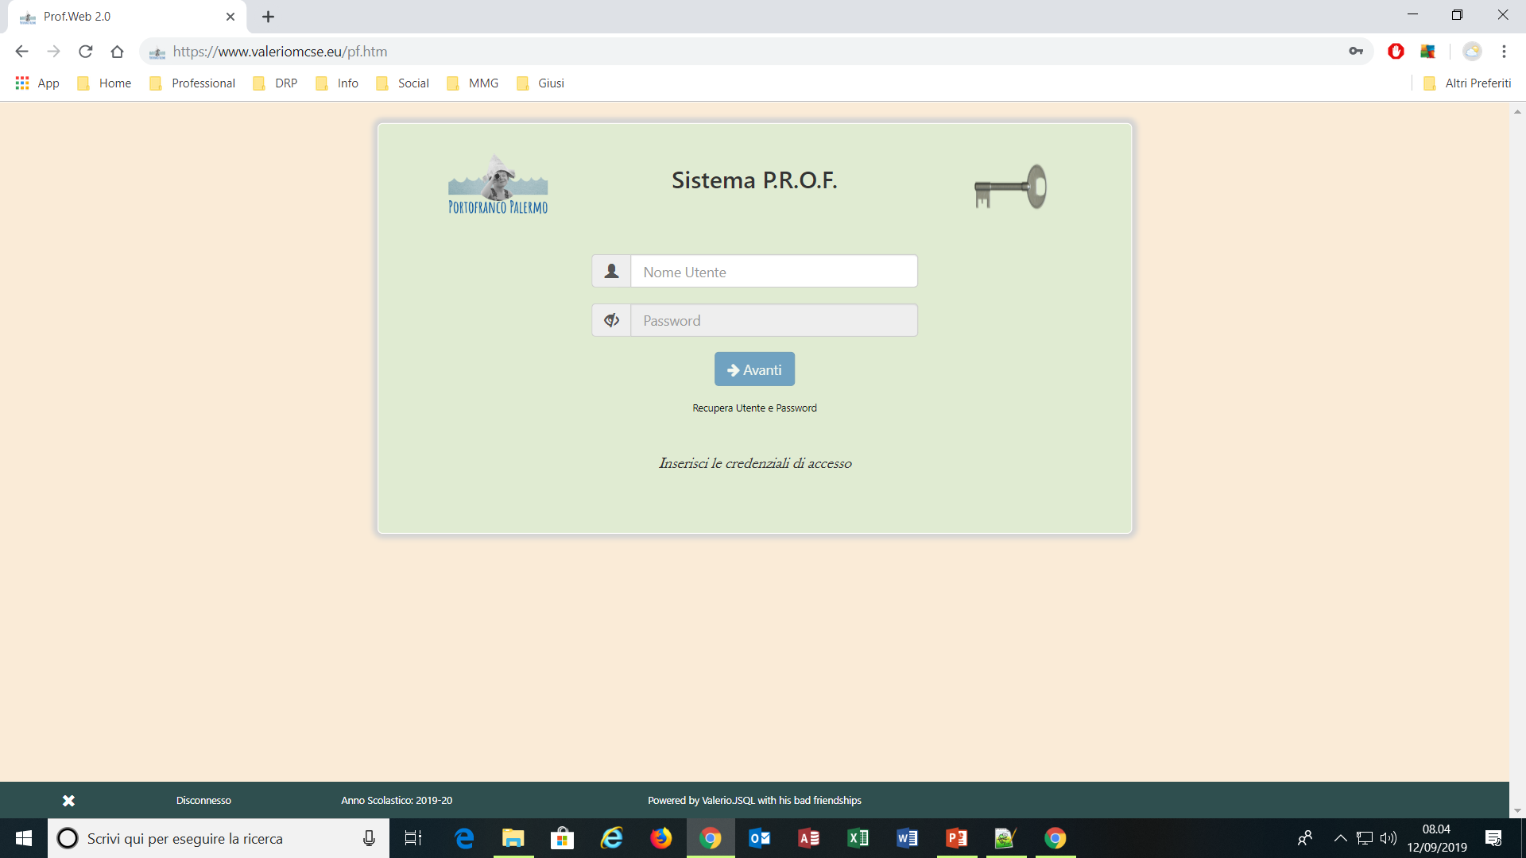

Slide 3
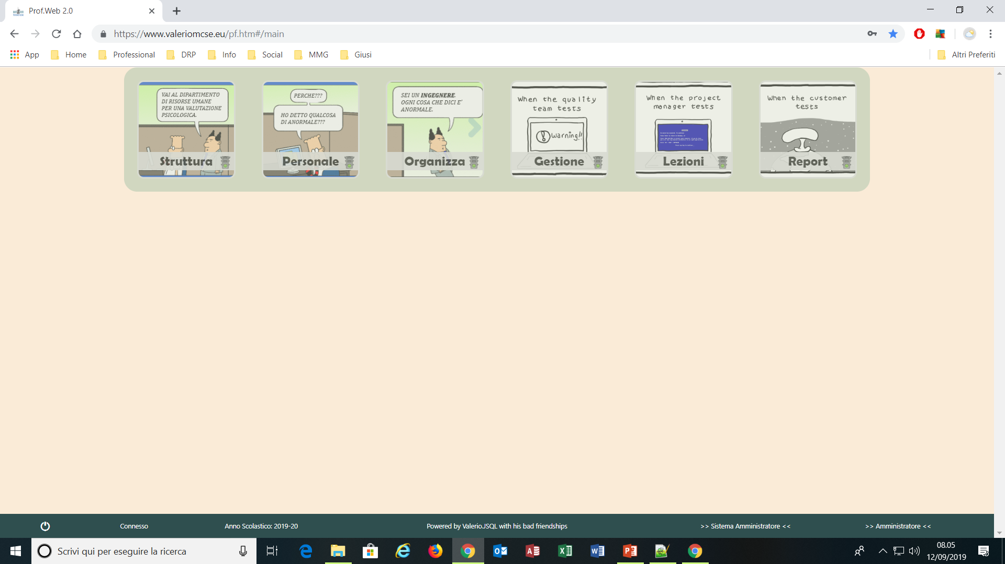

Slide 4
Amministrazione
Operativo
Controllo
Sedi
Istituti
Materie
Studenti
Docenti
Segretari
Calendario
Orari
Offerta
Prenota
Modifica
Disdette
Lezioni prenotate
Attività svolte

Slide 5
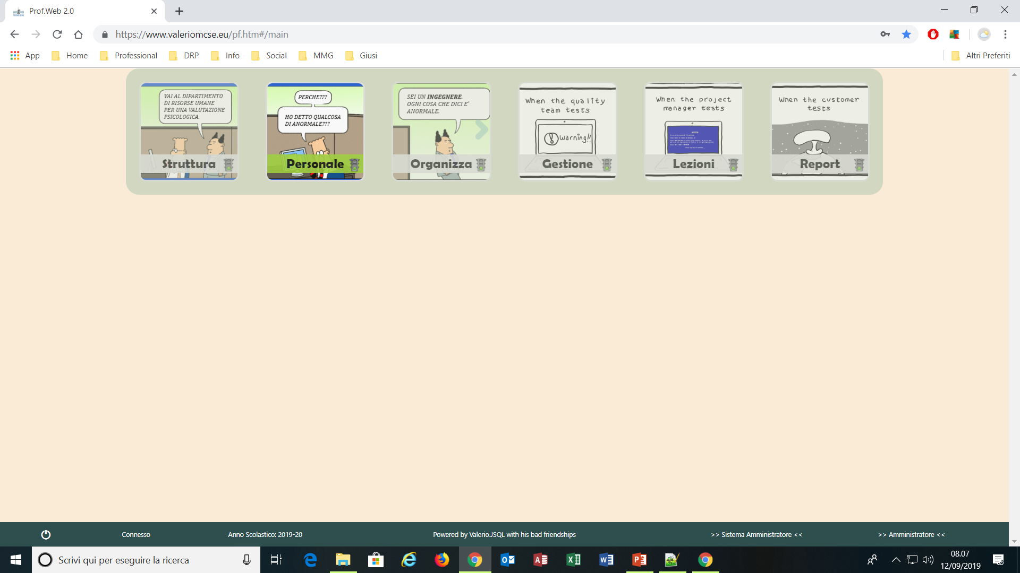
Personale

Slide 6
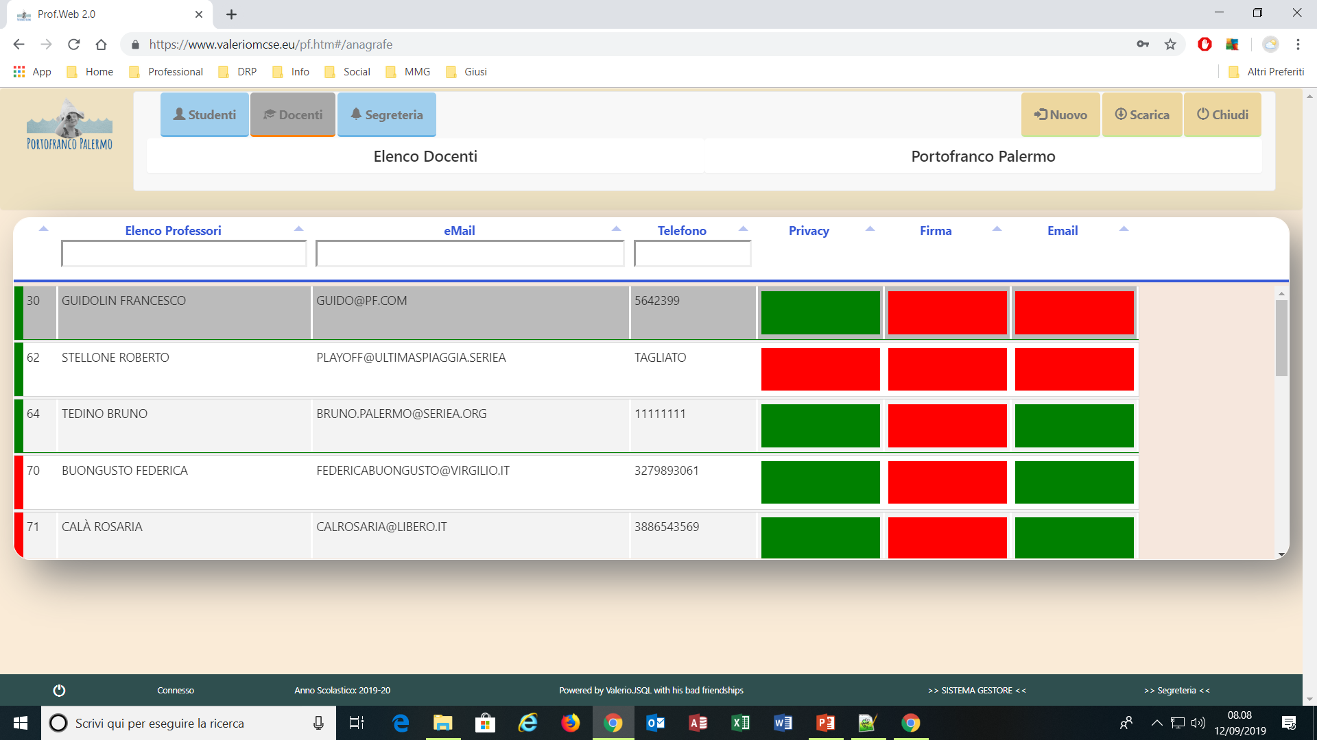

Slide 7
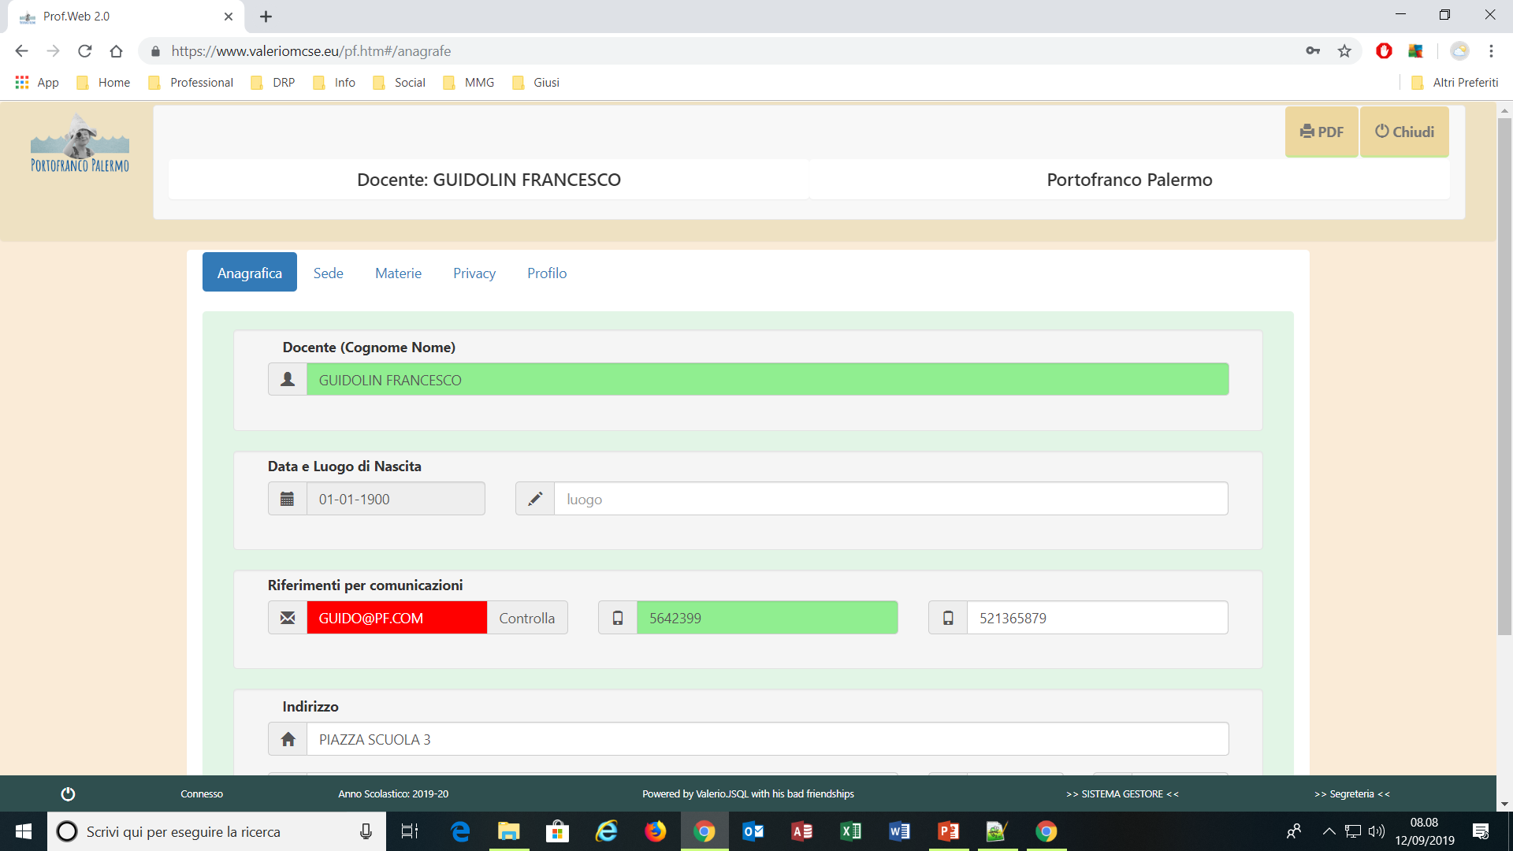
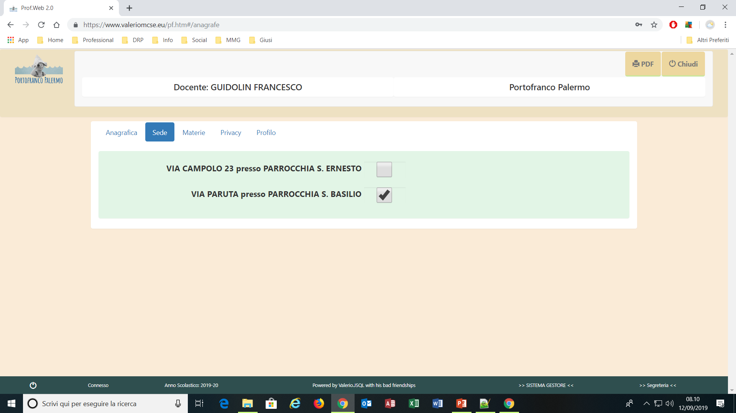
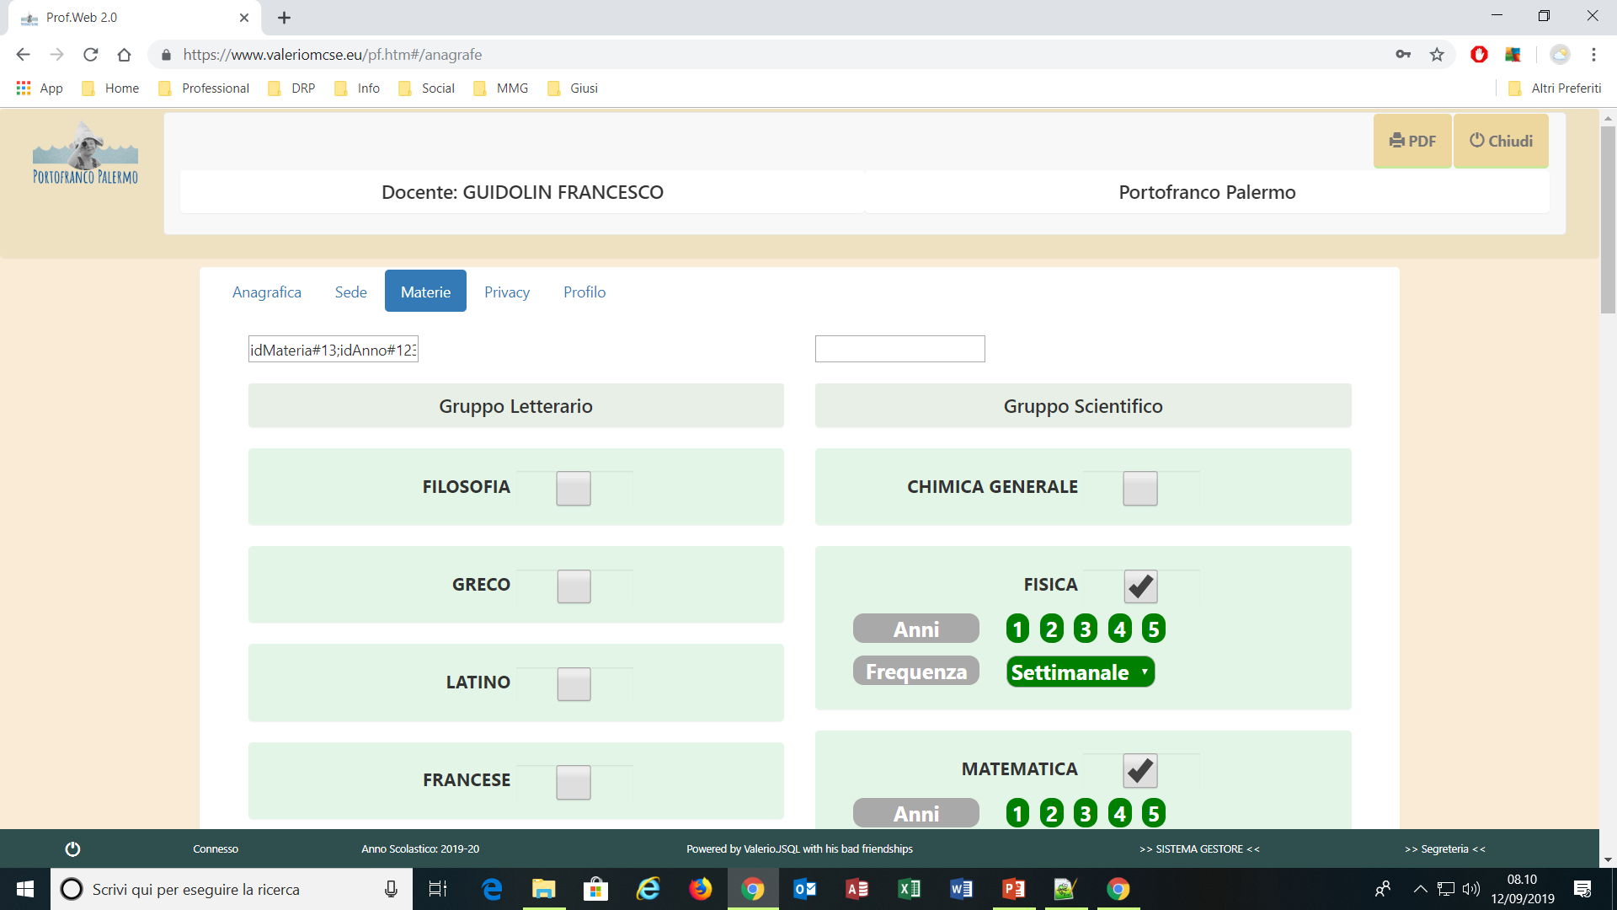
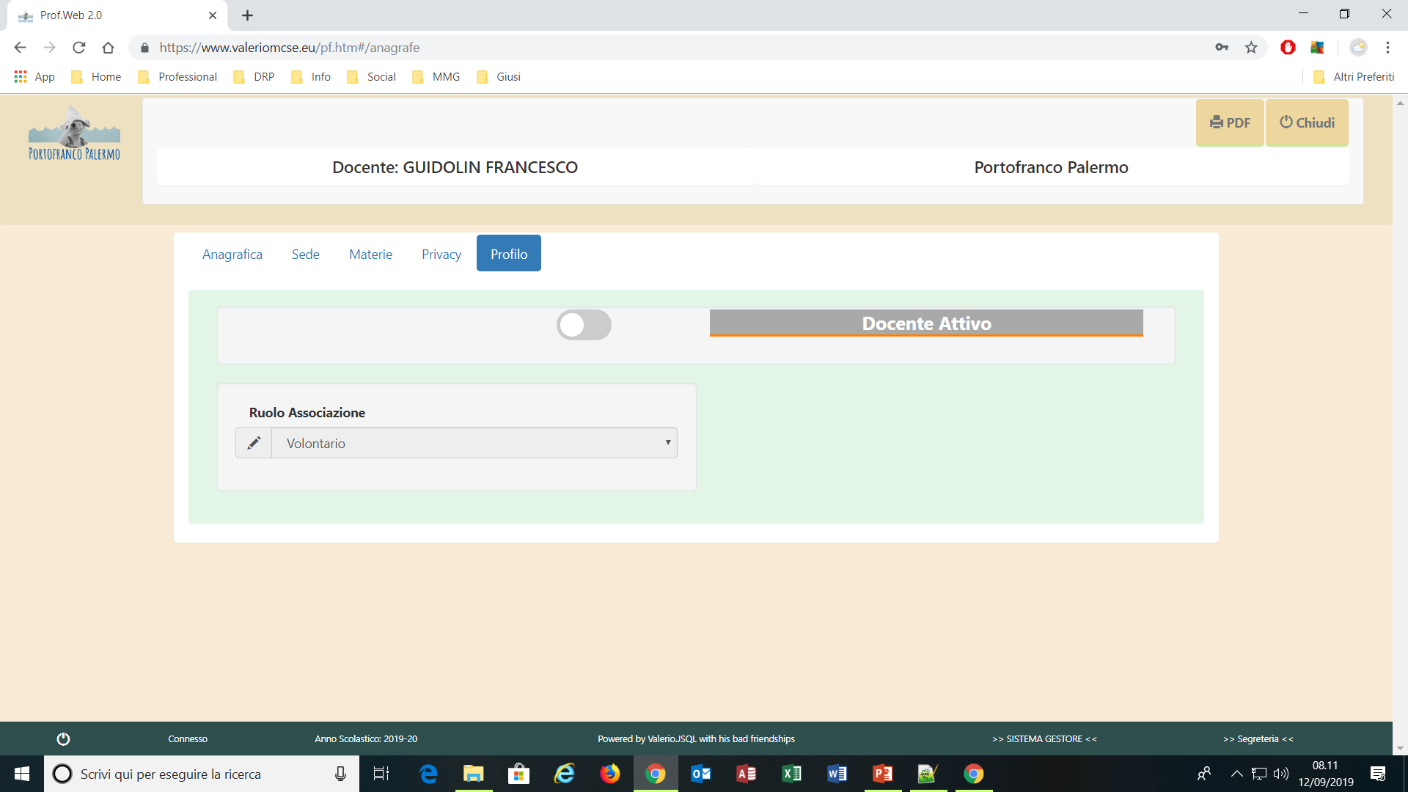

Slide 8
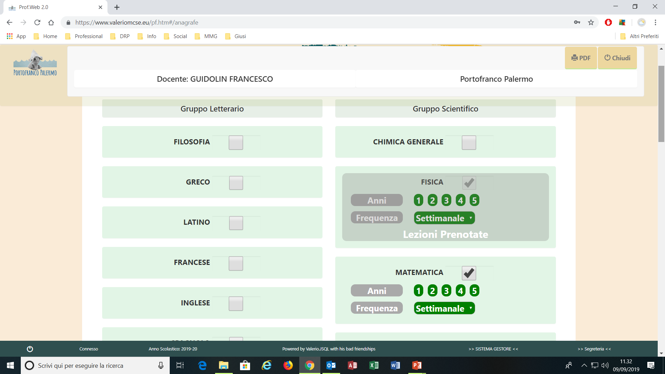

Slide 9

Organizza

Slide 10
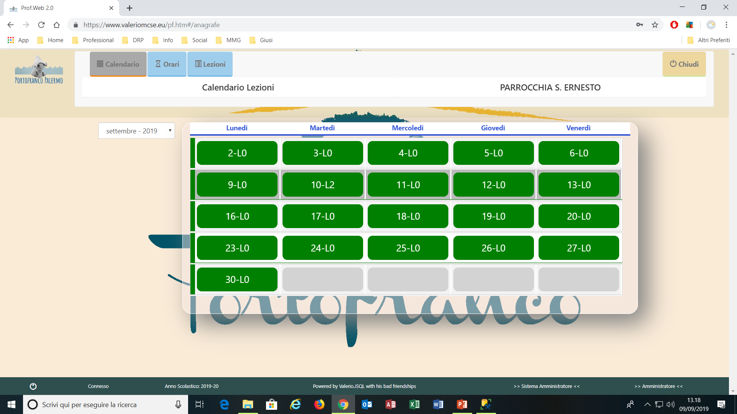
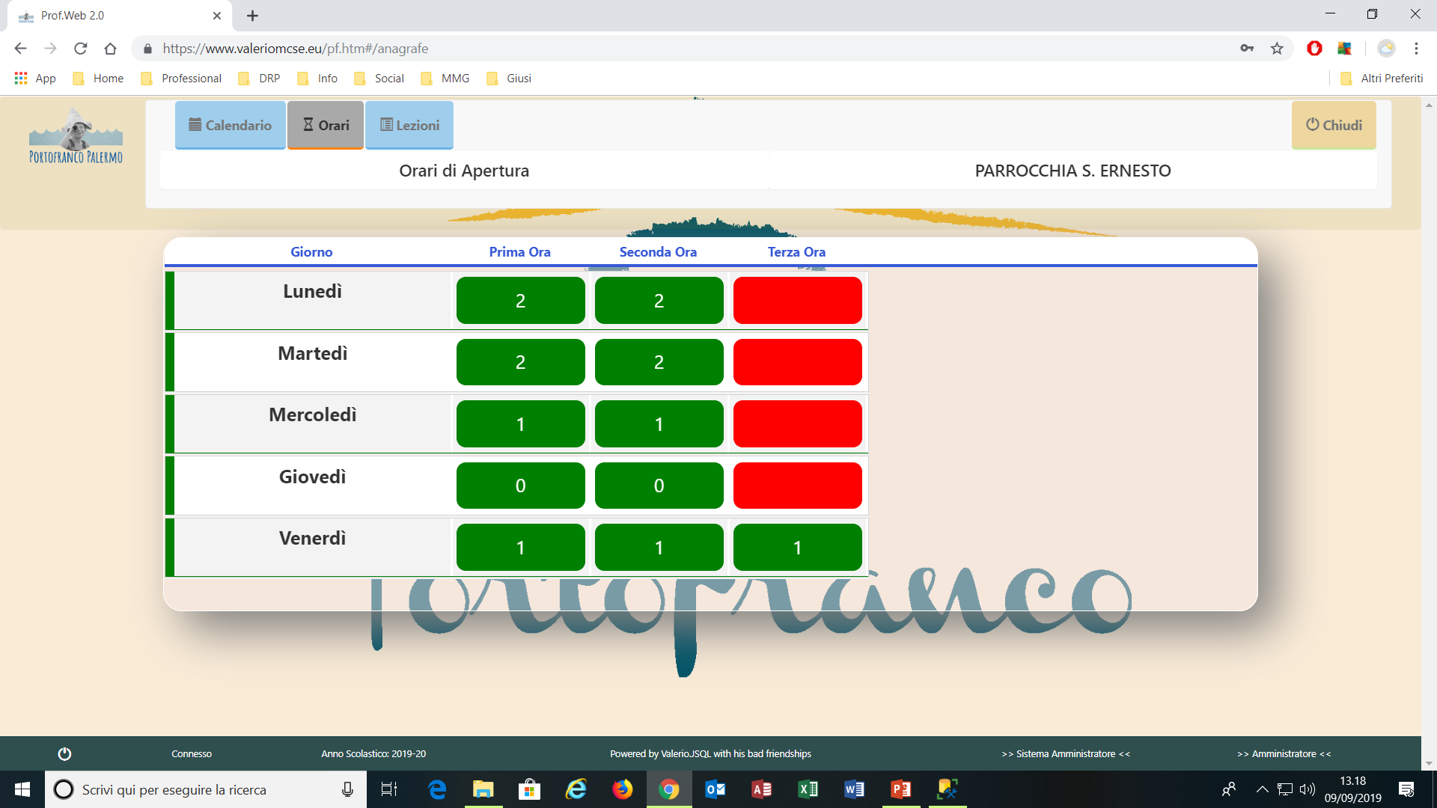
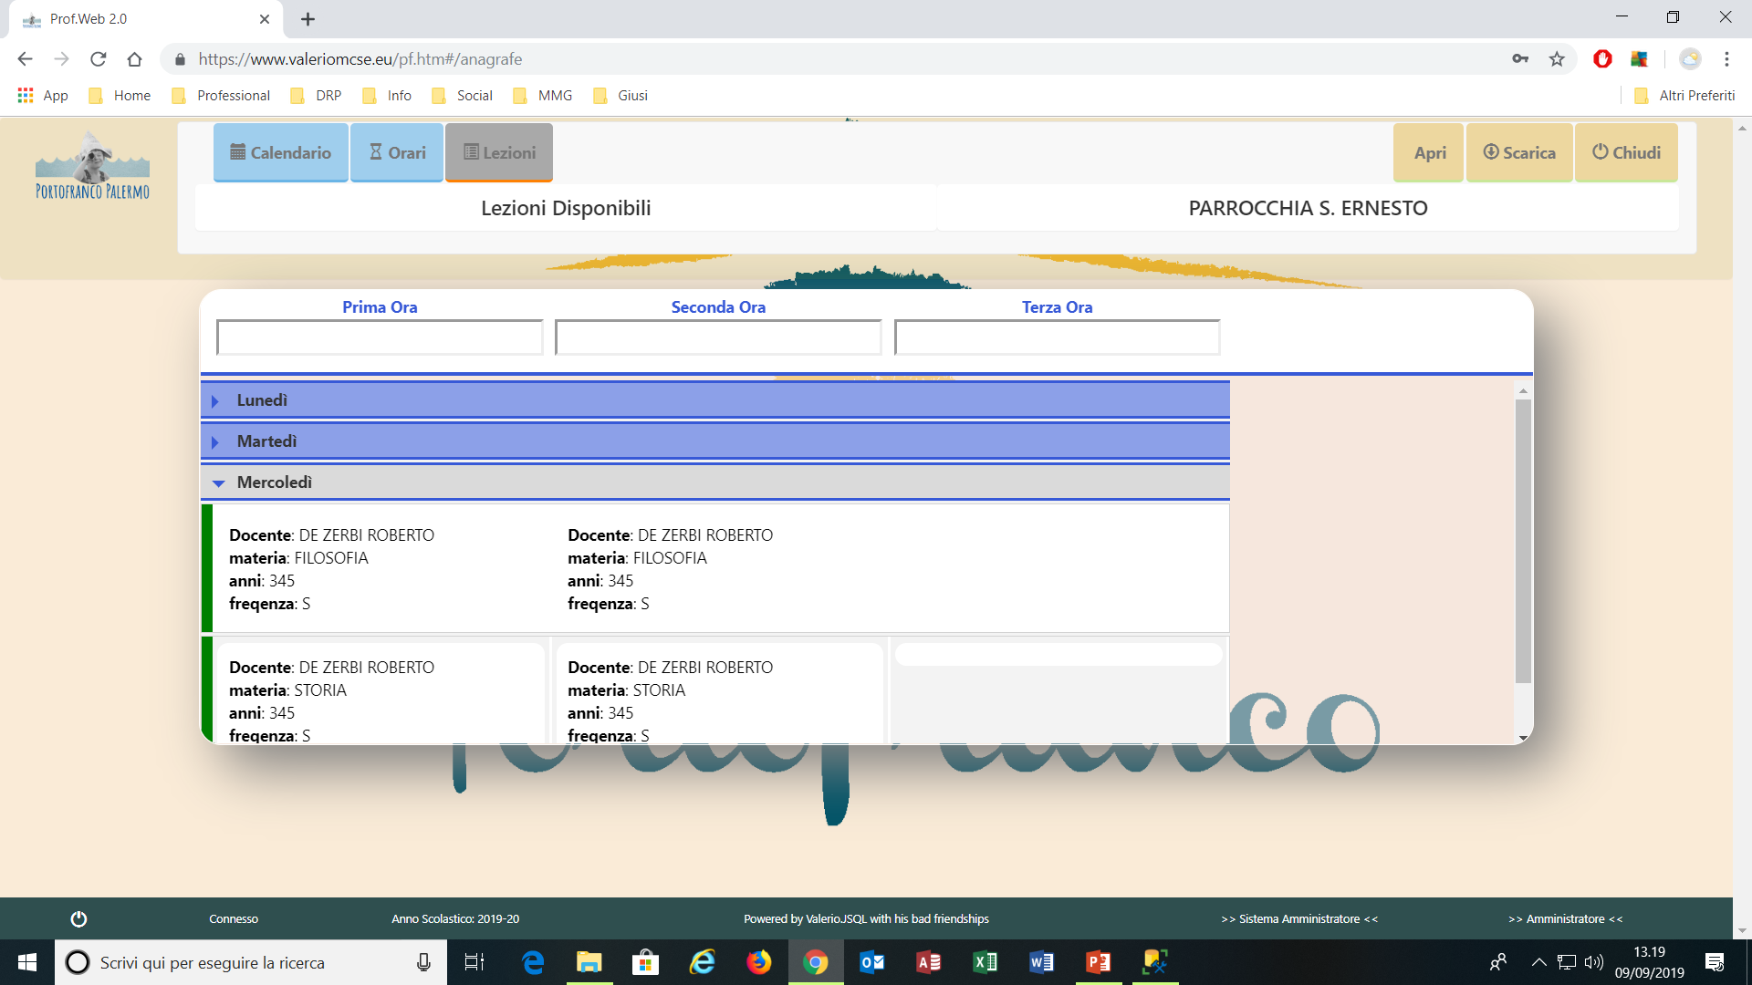
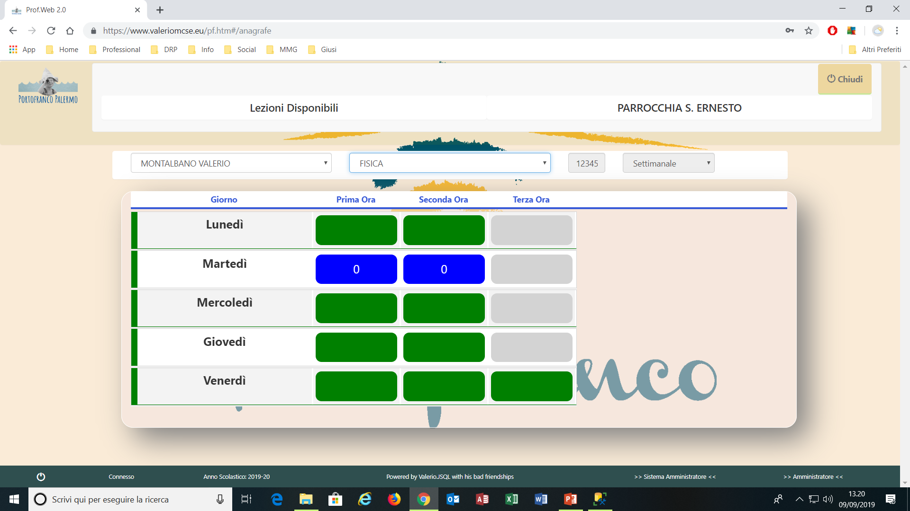

Slide 11

Gestione

Slide 12
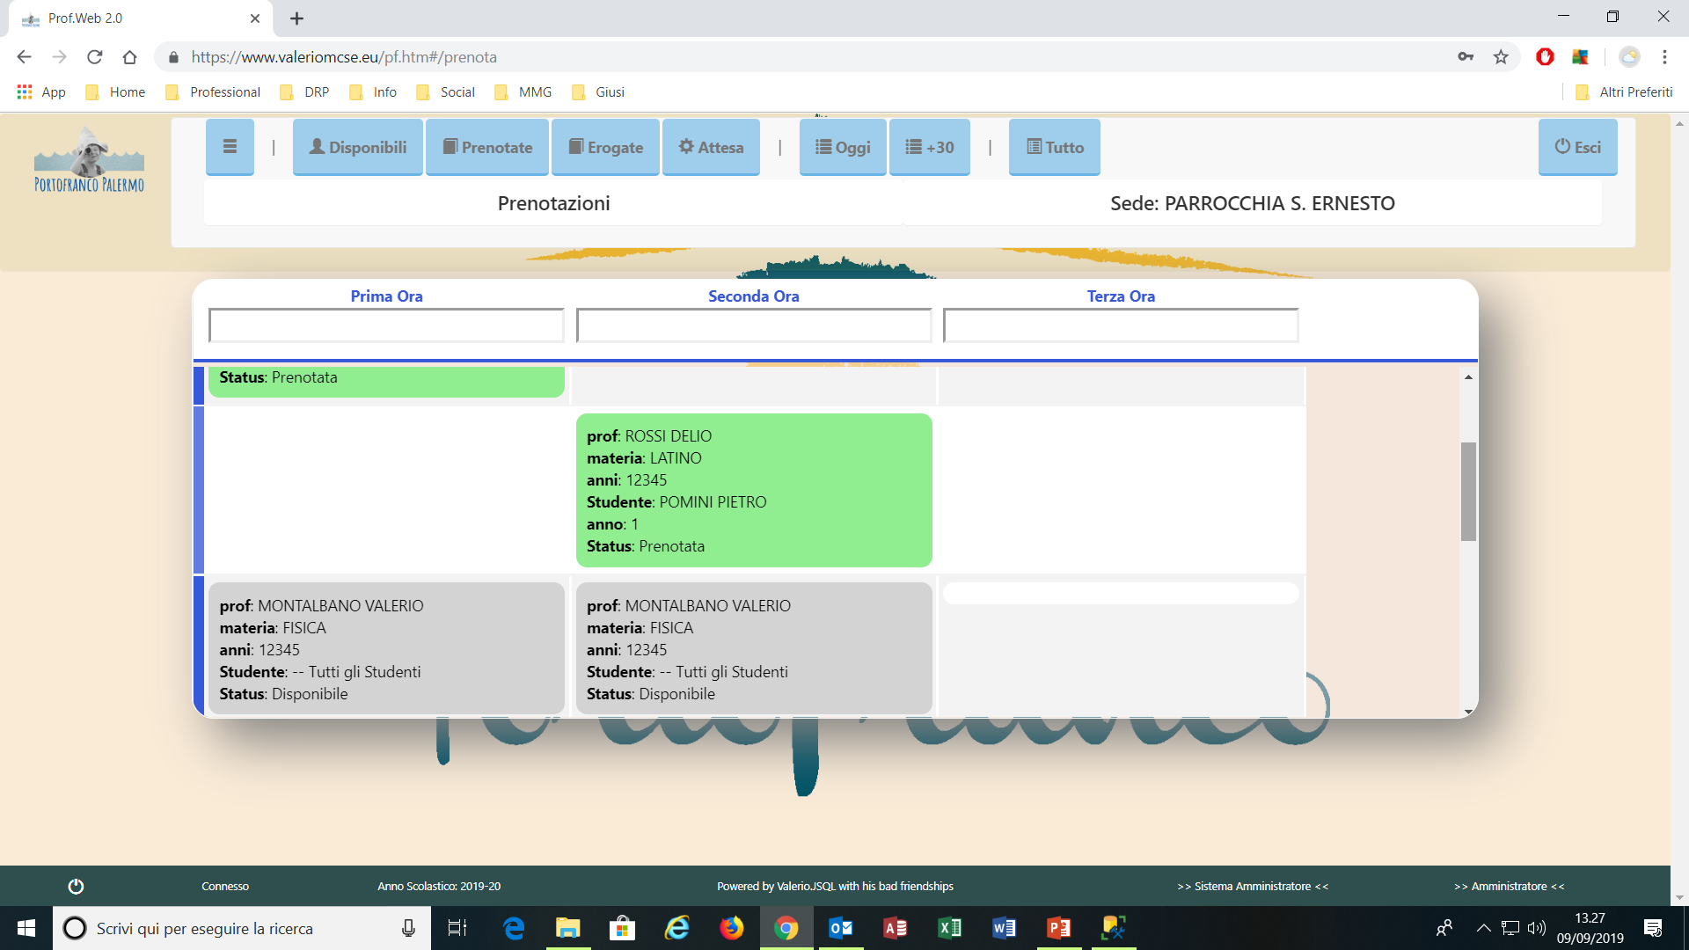

Slide 13
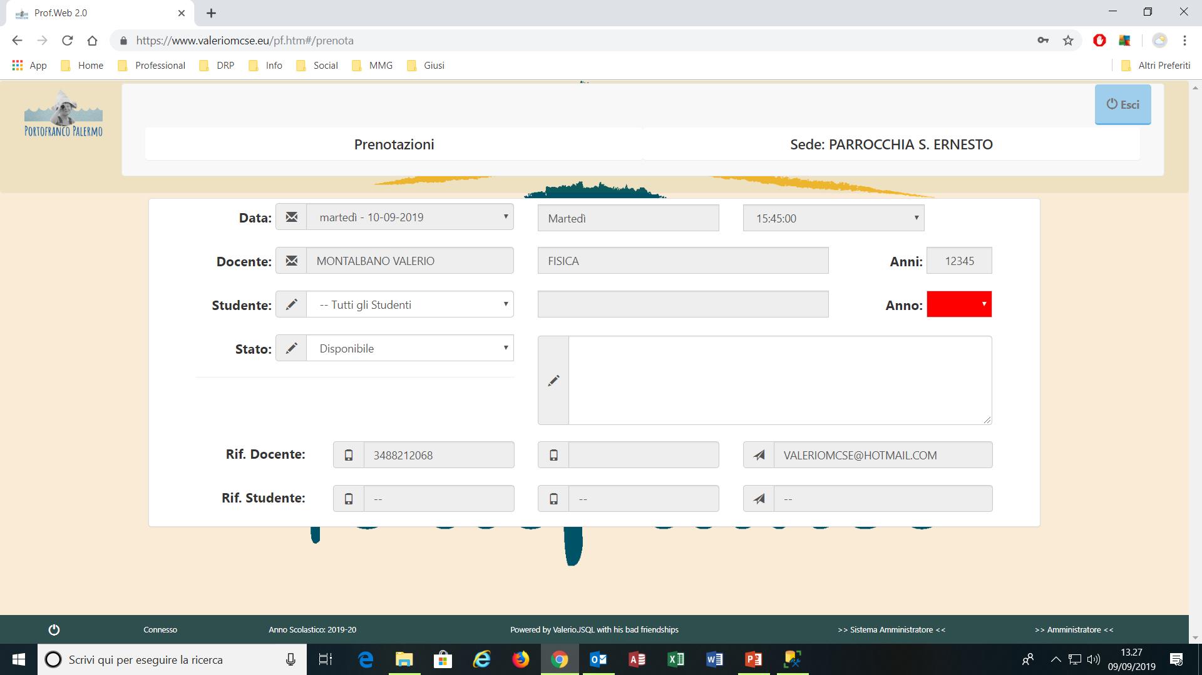

Slide 14
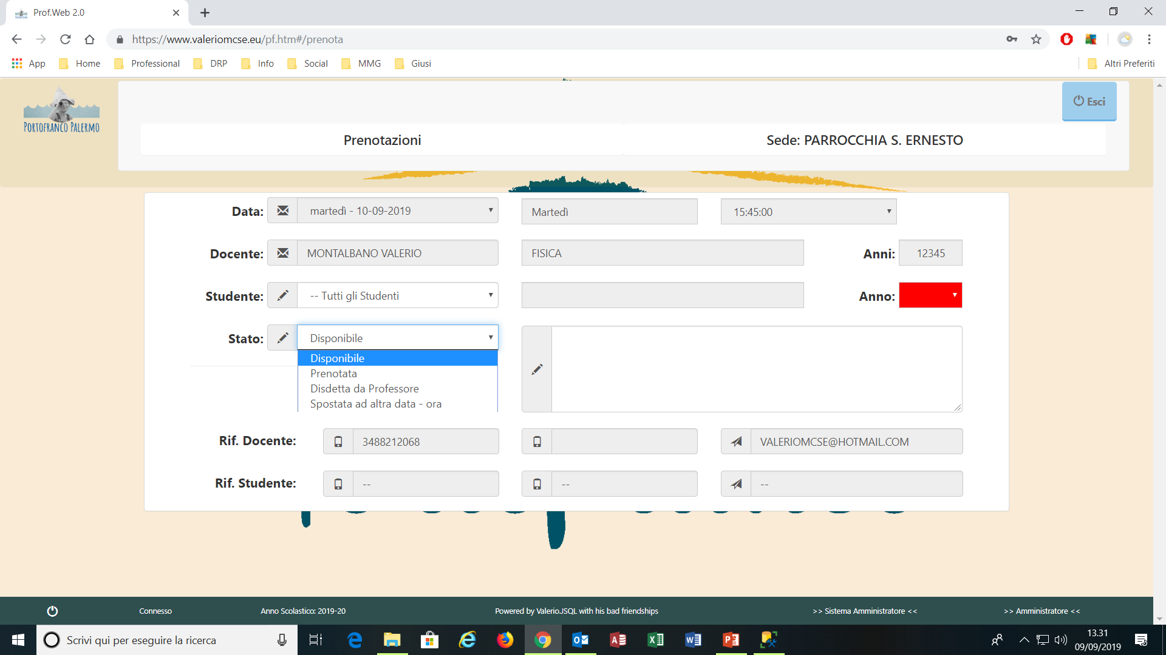

Slide 15
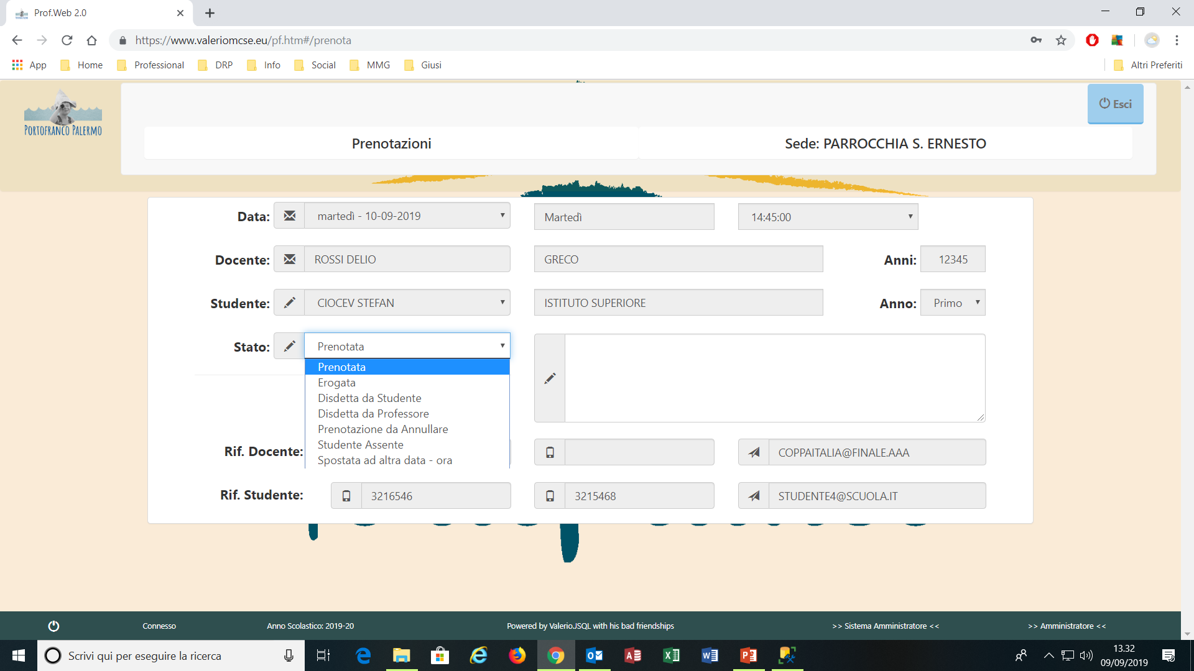

Slide 16
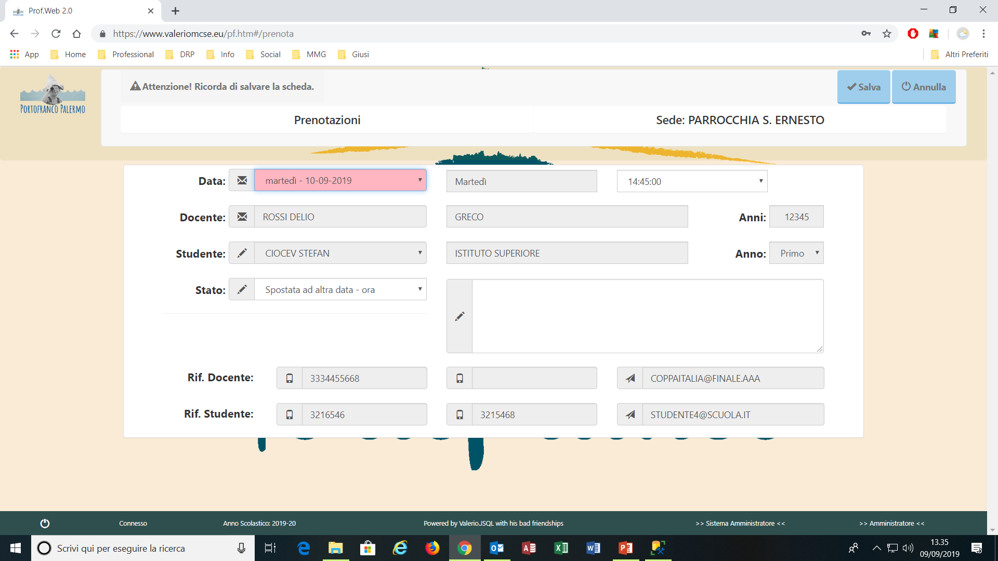
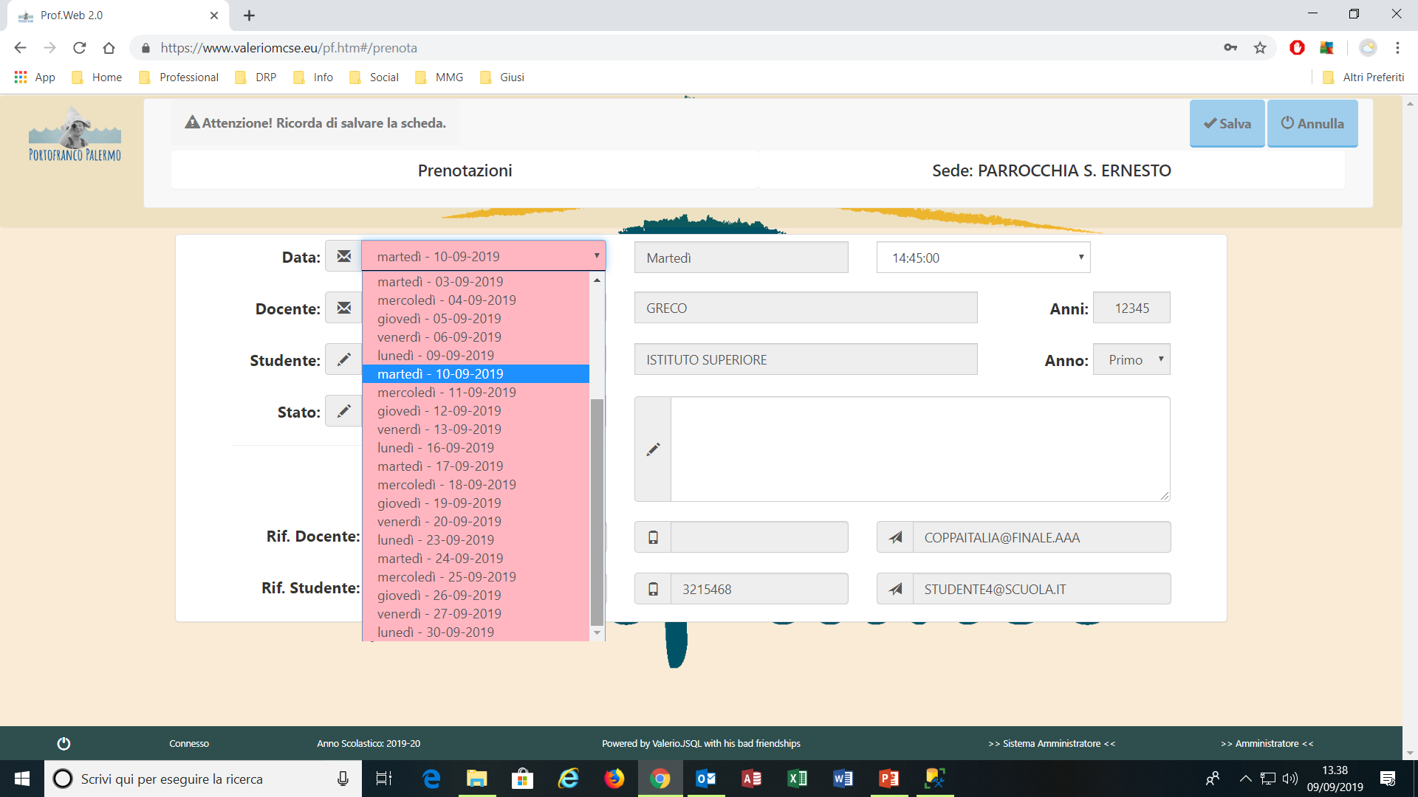
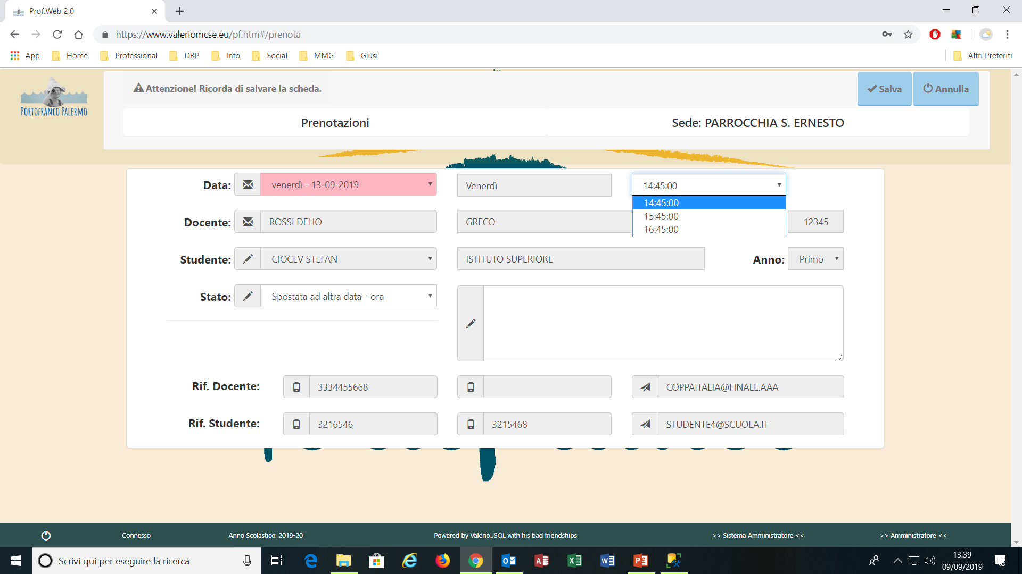

Slide 17
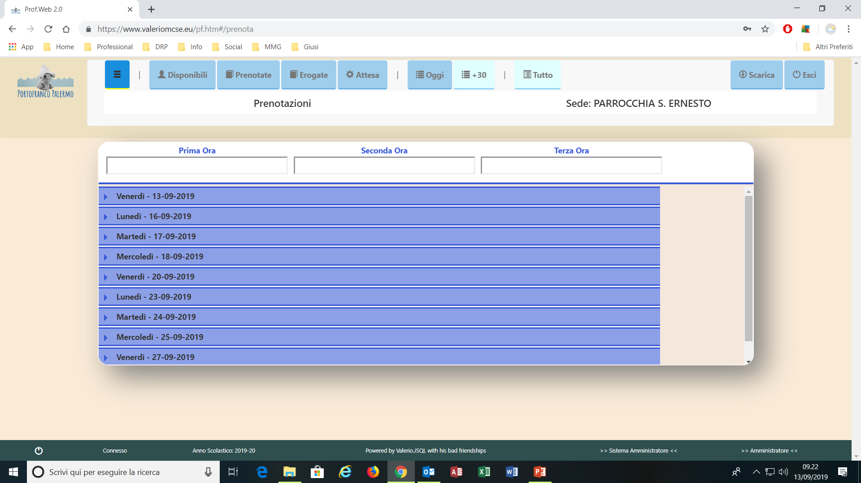

Slide 18
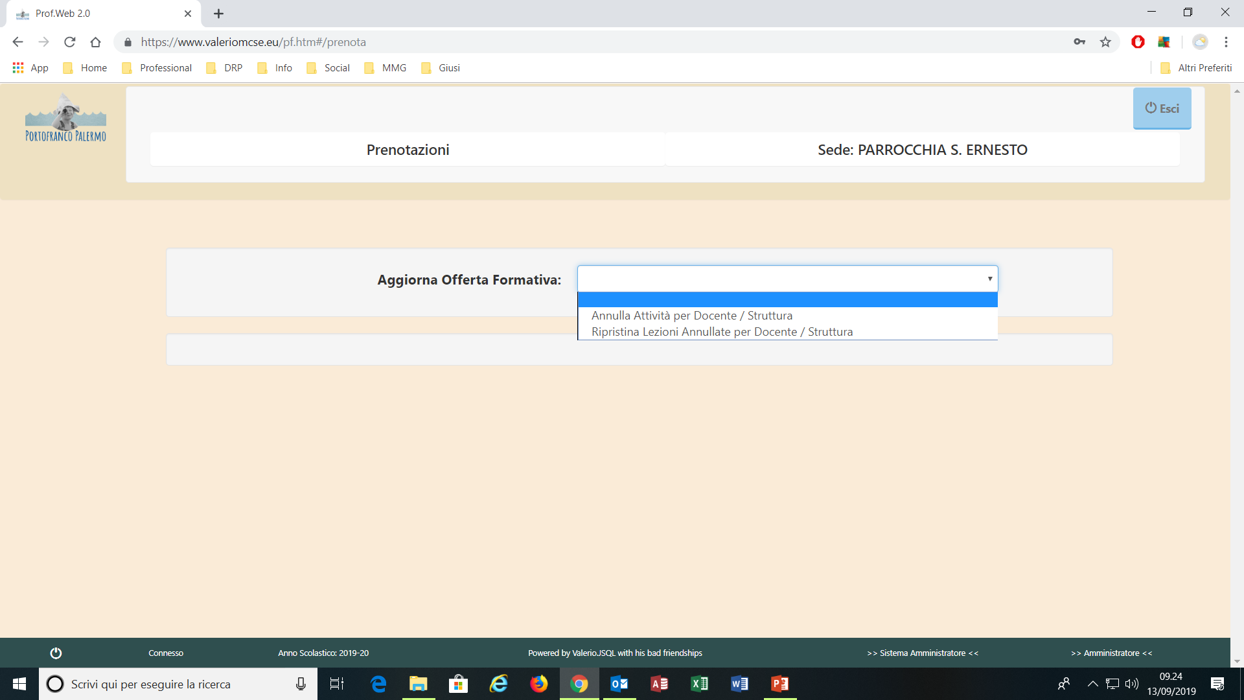

Slide 19
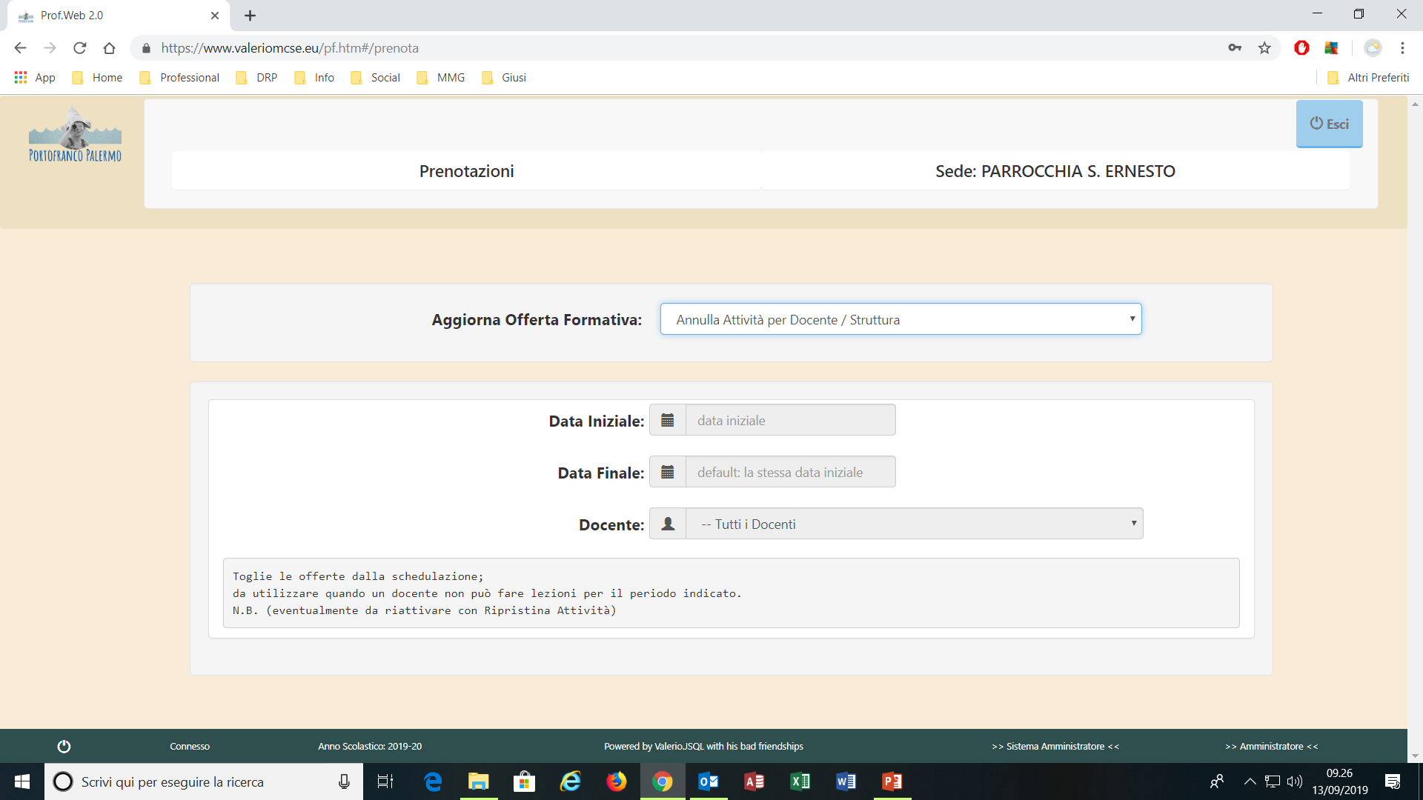

Slide 20
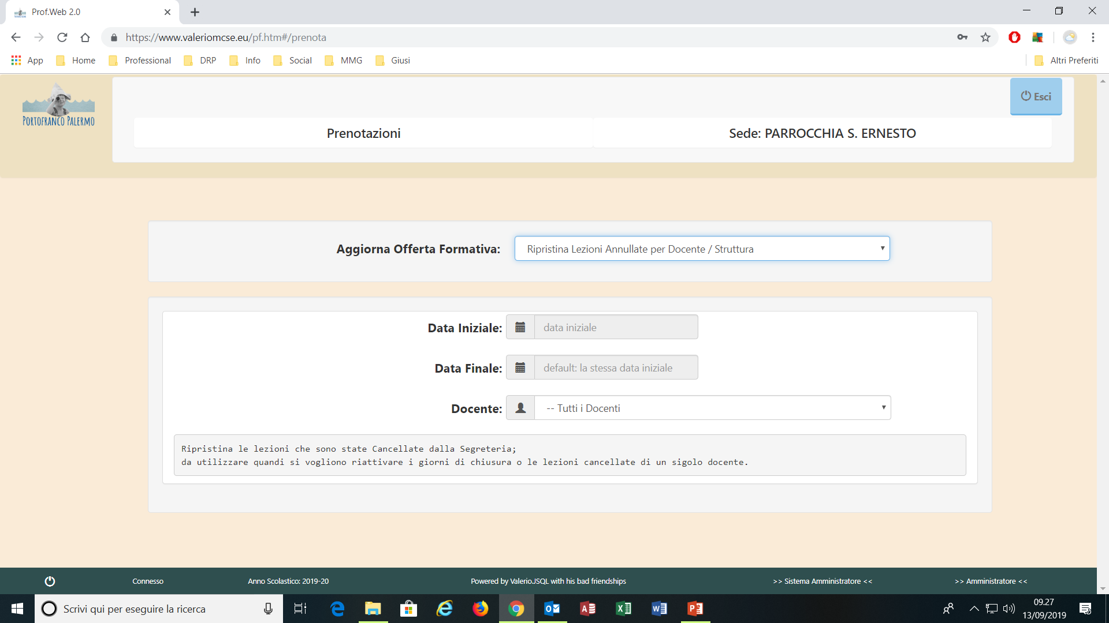

Slide 21
Diagramma di Flusso

Slide 22
Riprogramma Studente
Prof.Web: Ciclo di Vita della Prenotazione
Lezione Disponibile
Lezione Prenotata
Disdetta da Professore
Erogata
Chiusa
Chiusa
Prenotazione da Annullare
Disdetta da Studente
Spostata ad altra data
Studente Assente

